Slide 1


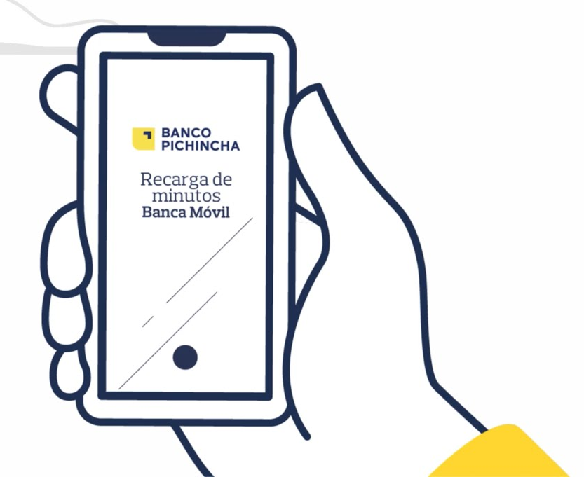

WarnCity
Presentación de la Aplicación Móvil
Autor: Diego Cuasapaz
ETAPA 1
Entendimiento del negocio
Problema
Planteamiento
Objetivos
Entendimiento de los datos
Arquitectura
Solución
Preparación de los datos
Metodología
Modelamiento
Funcionamiento
Usuario
Contraseña
Iniciar
Ver prototipo
Julio 2023

Slide 2



1. Entendimiento del negocio
Contexto
1. Estar libre de contaminación
2. Generar espacios saludables
3. Fomentar la movilidad saludable
4. Impulsar la economía saludable
5. Fomenta prácticas de vida saludable
6. Gestionar riesgos saludables
6. Planifica de forma participativa
Programa Nacional Municipios Saludables
Modelo de Certificación, basado en 7 componentes
Certificación
Evaluación
Componentes (7)
Certificado 1 (35%): Municipio Promotor de la Salud Certificado 2 (60%): Municipio Garante de la Salud Certificado 3 (85%): Municipio Saludable
Ejes (19)
GAD’s: Gobiernos autónomos descentralizados (Municipios)
Valora la situación del municipio/ciudad con los colores del semáforo
Indicadores (66)

Slide 3

1. Entendimiento del negocio
Objetivo
¿Qué ayuda?
Autoridades → priorizar acciones de alto impacto en la salud de la ciudadanía.
Ciudadanos → aportar con datos para generar información que ayude a priorizar acciones de prevención.
Profesionales GAD’s → establecer mecanismos y orientaciones para generar entornos más saludables y seguros.
¿A quién está dirigido esta Aplicación móvil?
Autoridades
Ciudadanos
Profesionales de los GAD’s
Buscar destino
Líneas de acción:
1. Brindar información del estado actual a los municipios/ciudades.
2. Impulsar mecanismos de participación ciudadana.
Ciudad
Generar
Objetivo
Diseñar una Aplicación Móvil que ayude a un ciudadano común a encontrar y evaluar el estado actual de una ciudad en función de acciones programadas incluyendo aspectos de sensibilización y concientización.
Ciudad | Componente | Valoración
Quito | 1. Estar libre de contaminación | Satisfactorio ddd
Quito | 2. Generar espacios saludables | Optimo ddd

Slide 4


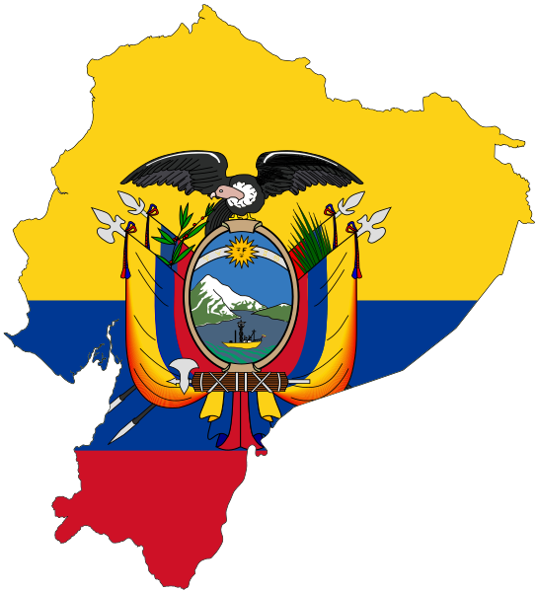
2. Entendimiento de los datos
Fuentes de datos
1. Estar libre de contaminación
2. Generar espacios saludables
3. Fomentar la movilidad saludable
4. Impulsar la economía saludable
5. Fomenta prácticas de vida saludable
6. Gestionar riesgos saludables
6. Planifica de forma participativa
Alcantarillado, Agua potable, Calidad de aire, etc.
GADS MUNICIPALES
FUENTES EXTERNAS
GADS MUNICIPALES
Áreas verdes, uso de suelo, fauna urbana, etc.
Vehículos matriculados, Siniestros de tránsito, defunciones
Variables socioeconómicas
Índices, censo
Atenciones
Defunciones
EVALUAR LOS DATOS A CONSIDERAR
INSTITUCIONES PÚBLICAS ECUADOR
Gobernanza, Gestión pública, etc.

Slide 5

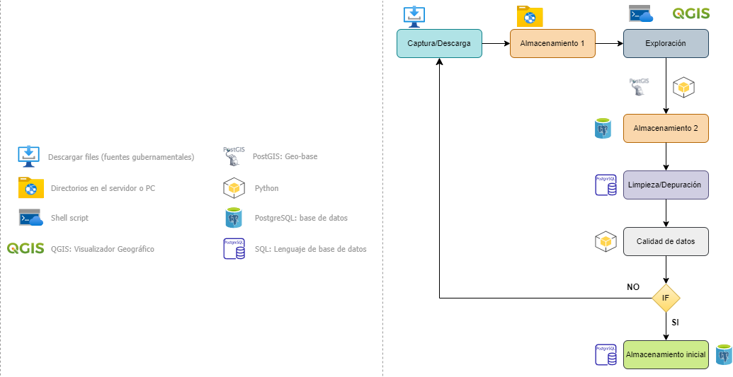
2. Entendimiento de los datos
Procesamiento batch: definir temporalidad

Slide 6



3. Preparación de los datos
Estructuración de los datos
Almacenamiento inicial
(Universo)
Universo final
Otros datos
GeoBase
Streaming - Ciudadano
(Fuentes heterogéneas)
Contaminación
Contaminación
Espacios saludables
Espacios saludables
Clasificación de variables
Movilidad
Movilidad
Limpieza/Depuración
Economía
Economía
Indicadores/Calificación
(Fuentes heterogéneas – retroalimentación)
Practicas saludables
Practicas saludables
Gobernanza
Gobernanza

Slide 7
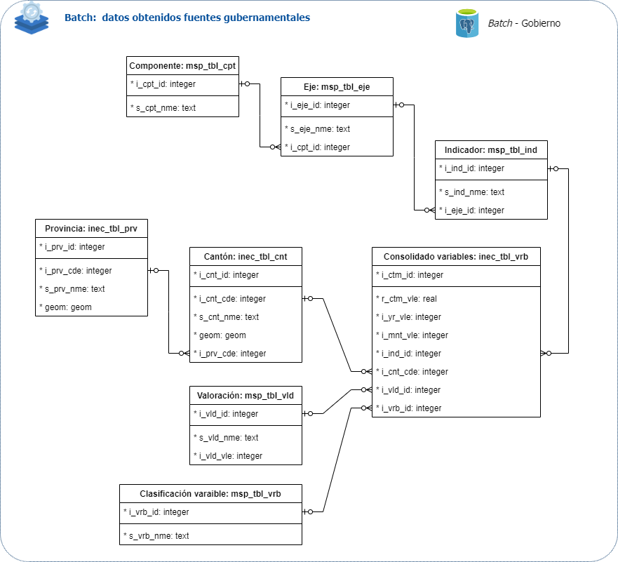
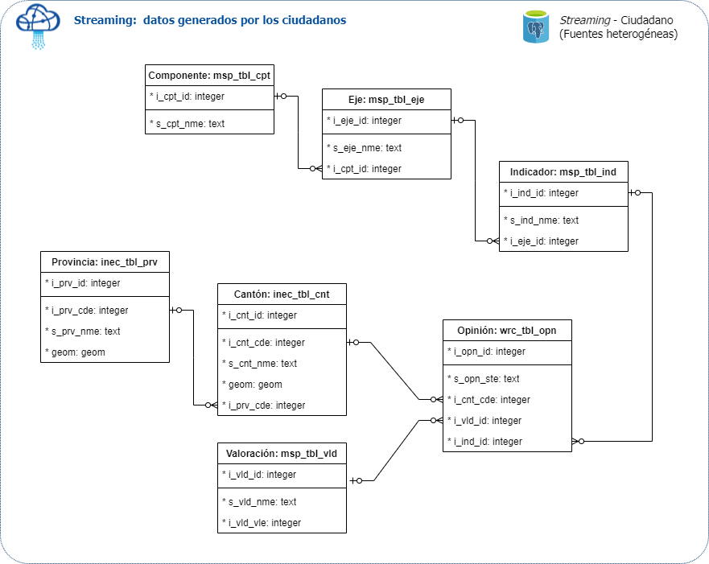
3. Preparación de los datos
Estructuración de los datos

Slide 8
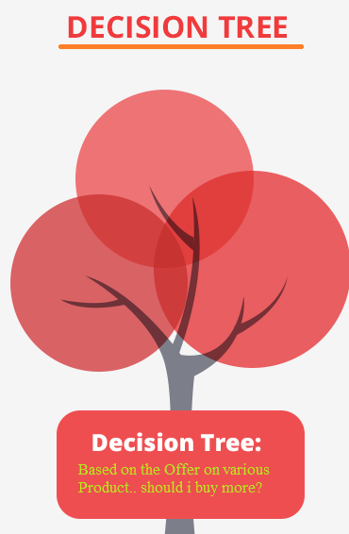
4. Modelamiento
Verificar valoración
Output/Example:
Ciudad: Quito
Componente: Contaminación
Evaluar: Satisfactorio ddd
Ciudad
Componente
Verificar
Ciudad: Quito
Componente: Contaminación
Evaluar: Satisfactorio ddd
Modelos predictivos
Árboles de Clasificación y Regresión
Universo final

Slide 9
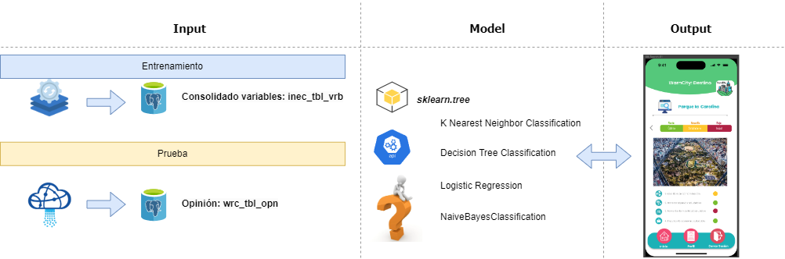
4. Modelamiento
Arquitectura

Slide 10
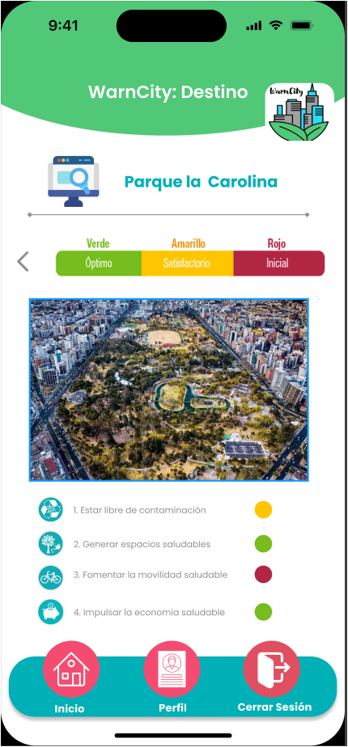

WarnCity
Un lugar seguro para ir un fin de semana ?
Valor | Color | Texto
0 | Gris | NO CALIFICADO
1 | Rojo | INICIANDO
2 | Amarillo | SATISFACTORIO
3 | Verde | OPTIMO
Código | Componente | # Indicadores
1 | Estar libre de contaminación | 19
2 | Generar espacios saludables | 17
3 | Fomentar la movilidad saludable | 9
4 | Impulsar la economía solidaria | 3
5 | Incentivar prácticas saludables | 9
6 | Gestionar riesgos | 5
7 | Planificar de forma participativa | 4
 | Total | 66
Código | Cantón | Sitio | Valoración
1701010001 | Quito | Parque Bicentenario
1701010002 | Quito | Parque Ejido
1701010003 | Quito | Parque Itchimbia
1701010004 | Quito | Parque Metropolitano
1701010005 | Quito | Parque La Carolina

